Slide 1
基于CCD的路径识别
------刘绪廉

Slide 2
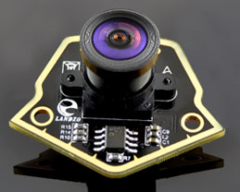
CCD是什么？
CCD，英文全称:Charge-coupled Device，中文全称:电荷耦合元件。可以称为CCD图像传感器,也叫图像控制器。CCD是一种半导体器件，能够把光学影像转化为数字信号或模拟信号。CCD上植入的微小光敏物质称作像素(Pixel)。一块CCD上包含的像素数越多，其提供的画面分辨率也就越高。CCD的作用就像胶片一样，但它是把光信号转换成电荷信号。CCD上有许多排列整齐的光电二极管，能感应光线，并将光信号转变成电信号，经外部采样放大及模数转换电路转换成数字图像信号。CCD分为面阵CCD和线阵CCD。

Slide 3
用途广泛
数码摄影
光学与频谱望远镜
光学遥测技术
扫描仪（线阵CCD）
······

Slide 4
Picture and Video

Slide 5
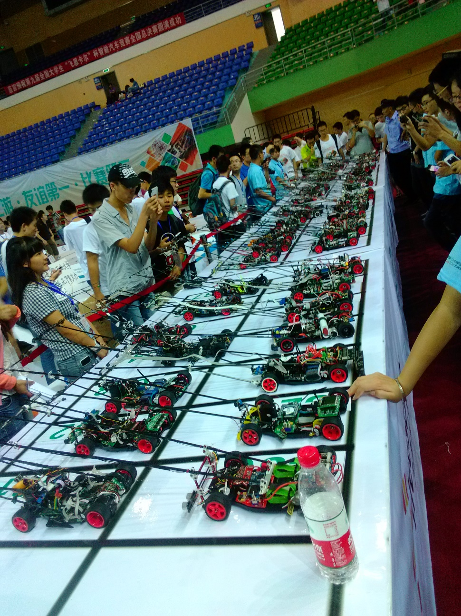
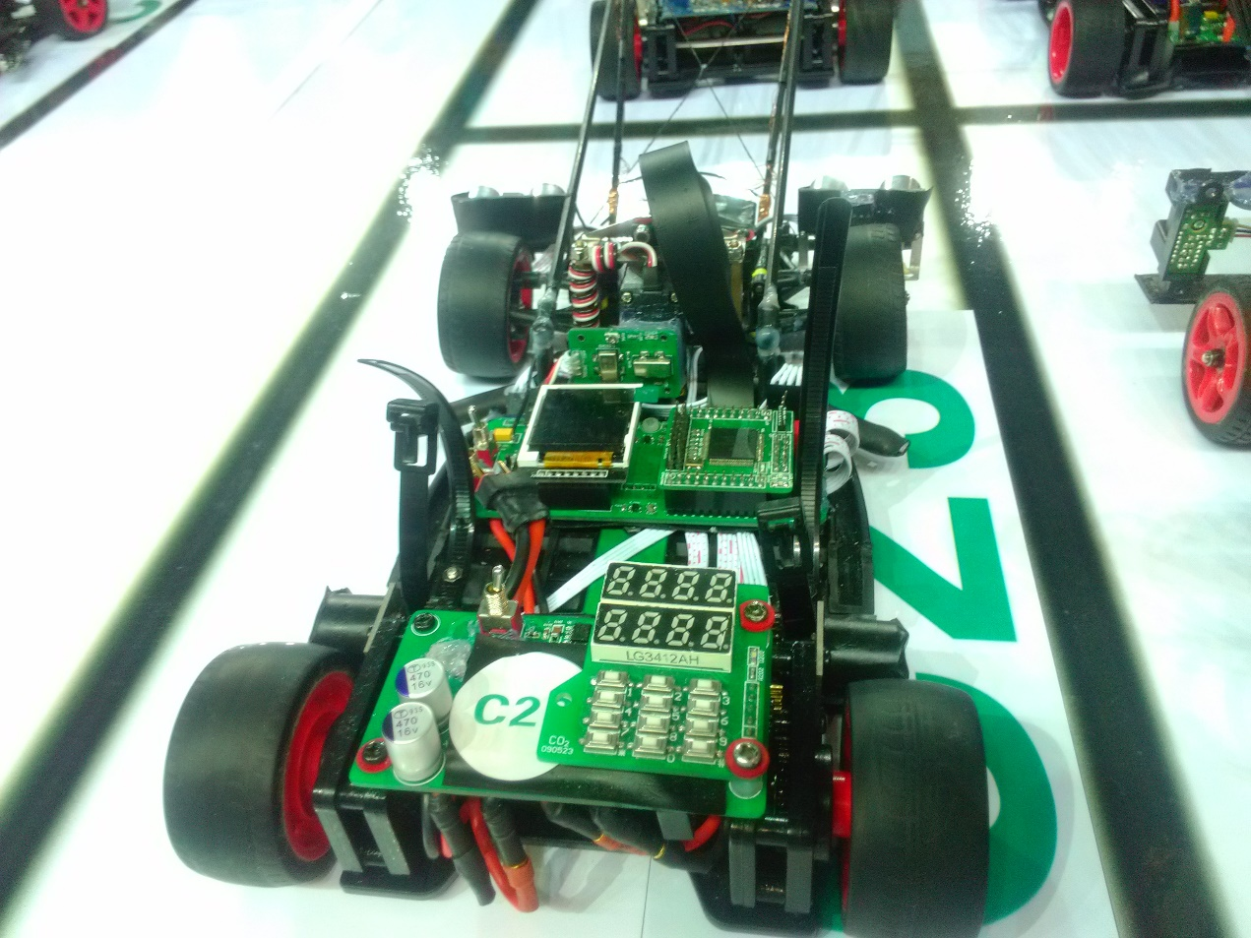
智能车靓照

Slide 6
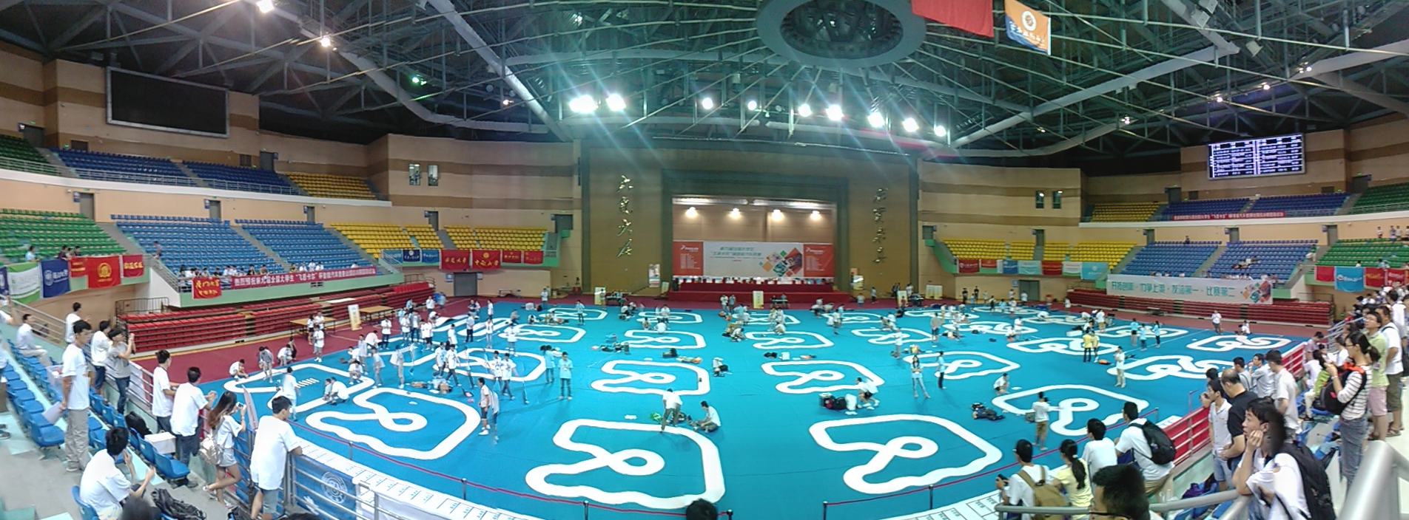
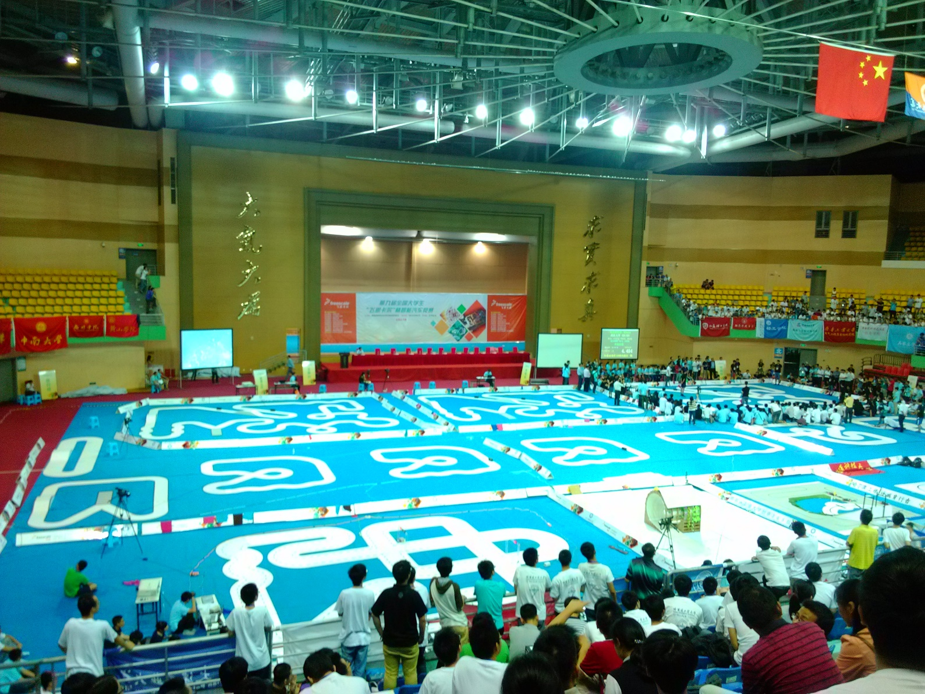
现 场 赛 道

Slide 7
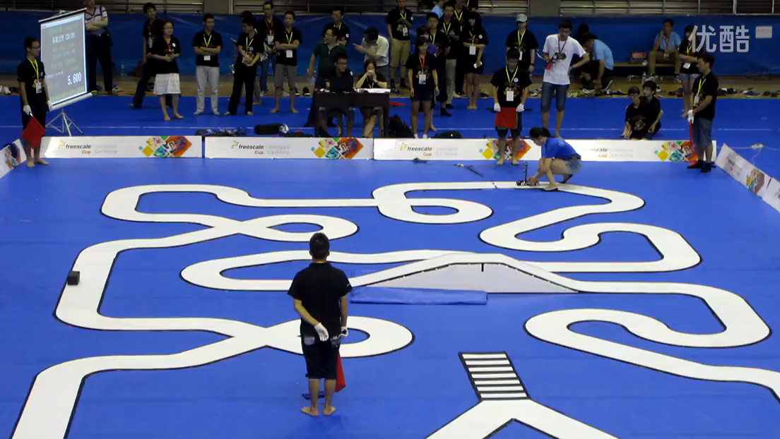
第九届 东南大学（线阵CCD）

Slide 8
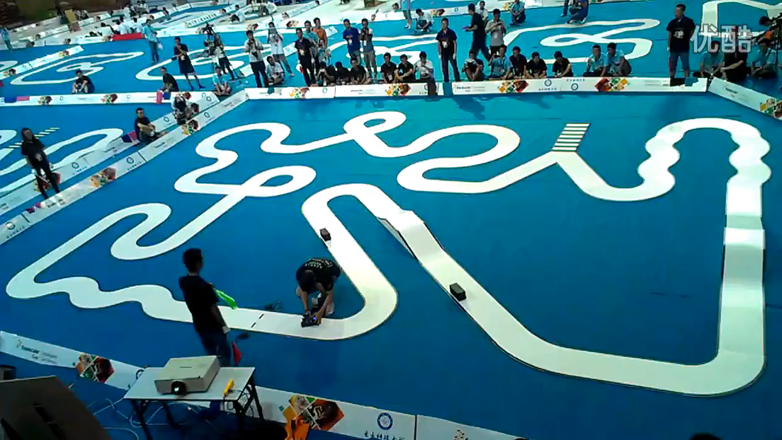
第九届 北京科技大学（面阵CCD）

Slide 9
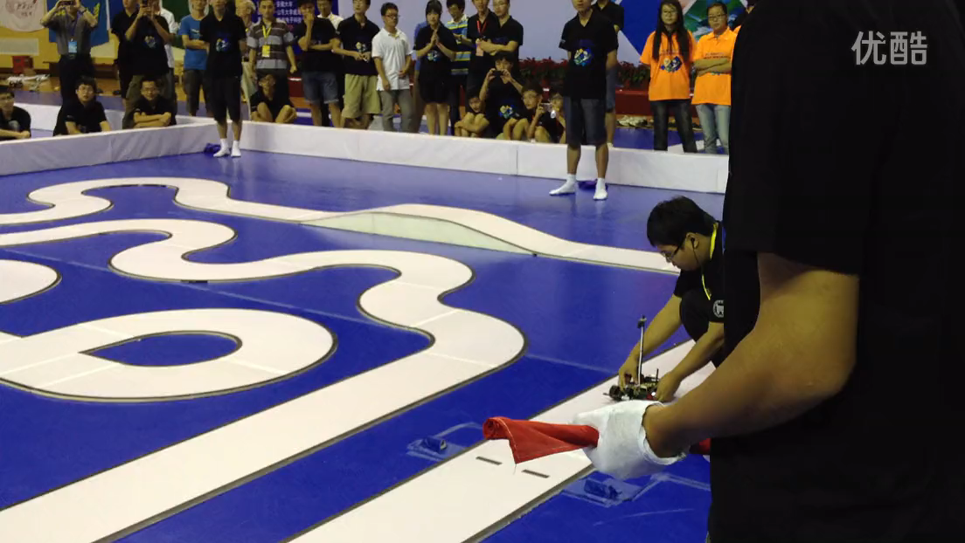
第七届 北京科技大学（面阵CCD）

Slide 10
CCD在智能车中的“地位”
CCD
MCU处理
转向控制器
驱动电机控制器
控制舵机
控制电机
编码器
光电对管
陀螺仪
其他传感器
MCU图像处理部分简介图

Slide 11
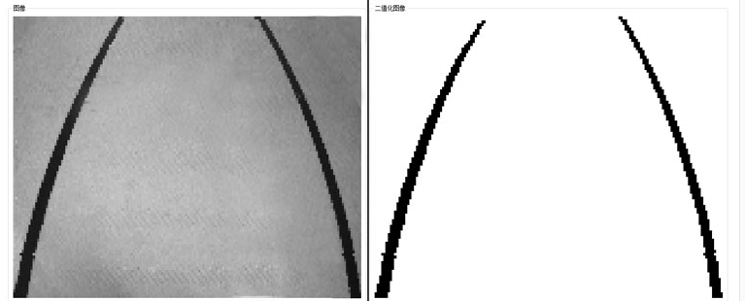
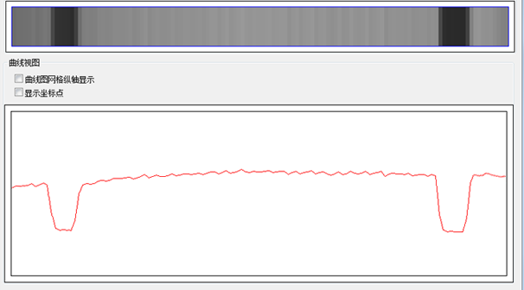
面阵CCD
640X480
线阵CCD
128

Slide 12
以线阵CCD为例

Slide 13
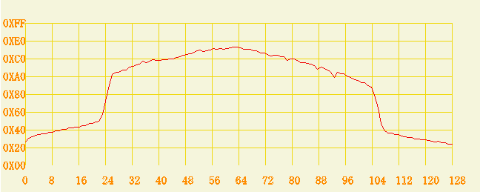
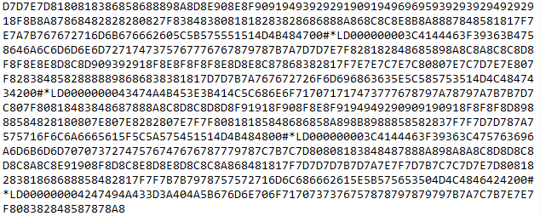
CCD传回的数据
线阵波形
数据流

Slide 14
数据头
*LD00000000
30 33 34 37 36 38 38 3A 39 3C 3C 3D 3D 40 3F 42 40 42 41 43 41 43 42 43 42 42 41 42 41 42 41 42 42 44 44 47 47 4A 4B 4D 4D 4F 4F 51 52 54 55 57 58 5A 5A 5D 5C 5F 62 64 65 66 68 6A 6B 6D 6C 6F 6E 6D 6C 6D 6C 6C 6A 69 68 69 6A 6C 6A 6C 68 6A 69 6A 69 6B 6D 70 71 71 74 76 77 7A 79 7C 7C 7F 7D 7E 7D 7D 7C 7E 7D 7F 7D 7D 79 7A 76 77 73 73 70 6F 6B 6C 68 68 63 61 5E 5B 57 55 4E 49 43 3E
00#
数据主体
数据尾
协议传输

Slide 15
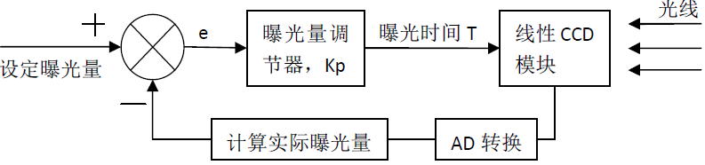
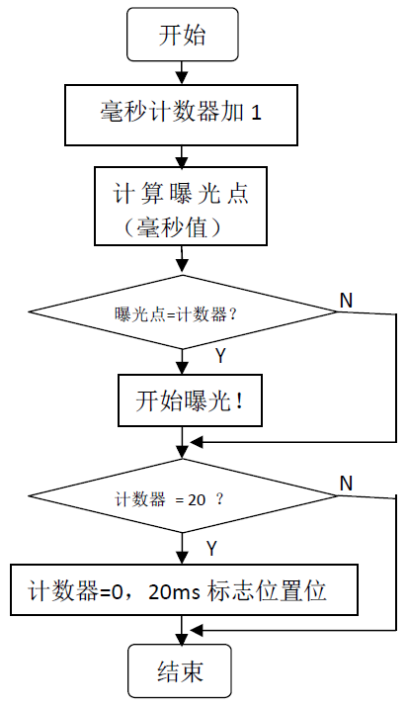
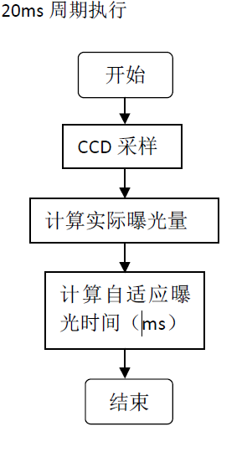
自适应曝光
←
自适应曝光闭环控制
←计算曝光时间
曝光过程→

Slide 16
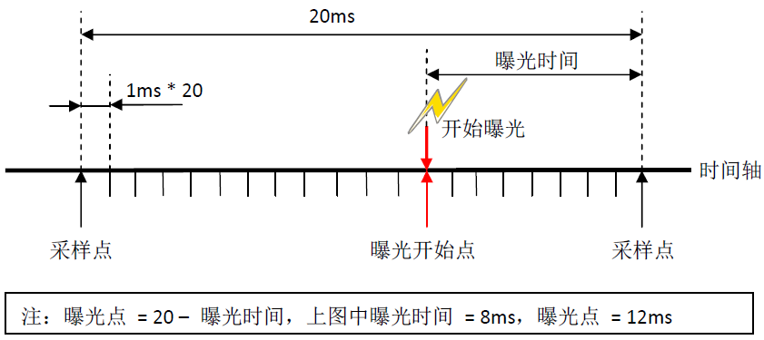
自适应曝光参数关系简要说明图

Slide 17
怎么处理采集到的图像数据？
线阵CCD采集到的图像是 128个电压值，根据电压值的高低判断赛道信息，当电压值突变，即产生一个跳变沿时，就认为是采集到了一个边界，CCD采集到的图像有：起跑线、直道图像、十字交叉、弯道图像、路障处、人字图像等其他特殊图像。

Slide 18
常见的识别方法
路径识别时有多种方法，包括单方向寻线法、中间到两边寻线法、二值化法······

Slide 19
中心点动态循迹法
核心思想：
当CCD开始工作采集到第一幅图像时，计算出赛道中心点，并将此计算结果作为中心点的初始值。下一幅图像到来后从初始值的位置开始向图像两端遍历，遍历到图像跳变沿时停止遍历，标记跳变沿，并根据检测到的跳变沿计算出新的赛道中心点，用来作为下幅图像的遍历起始点。按此规律，循环往复，赛道中心点会处于不断更新当中······
优点：
提高了识别路径的工作效率
对后续路径识别的具体分类起到了化繁为简的作用

Slide 20
图像处理程序（部分）
/* CCD像素点遍历 */
for(a = Roadmid; (a > 13)&&(a < 120); a--){
heibaicha = Pixel[a] - Pixel[a-6];
if(heibaicha >= Image_errorvalue){ //发现左边界
if(a >= 118) Yuzhi = (int)((Pixel[a-7]+Pixel[124])*0.6);
else Yuzhi = (int)((Pixel[a]+Pixel[a-7])*0.5);
Leftmeasureborder = a;
a = a - 6;
break;
}
if(Pixel[a] >= Yuzhi) quanbai++;
}
for(a = Roadmid; (a > 13)&&(a < 120); a++){
heibaicha = Pixel[a] - Pixel[a+6];
if(heibaicha >= Image_errorvalue){ //发现右边界
if(a <= 15) Yuzhi = (int)((Pixel[8]+Pixel[a+7])*0.6);
else Yuzhi = (int)((Pixel[a]+Pixel[a+7])*0.5); //确定阈
值电压
Rightmeasureborder = a;
a = a + 6;
break;
}
if(Pixel[a] >= Yuzhi) quanbai++;
}
if(Rightmeasureborder >= 119) Rightmeasureborder = 0;
if(Leftmeasureborder <= 14) Leftmeasureborder = 0;
Rightborder = Rightmeasureborder;
Leftborder = Leftmeasureborder;
if((Rightborder == 0)&&(Leftborder != 0)) Rightborder = 123;
//丢失右边界时，补上右边界
Roadmid = (int)((Rightborder + Leftborder)/2); //求
得跑道中线
if((Roadmid <= 14)&&(Roadmid != 0)){
Roadmid = 14;
R = 1;
}else if(Roadmid >= 119){
Roadmid = 119;
L = 1;
}else if(Roadmid == 0){
if((shizi)&&(FrontshiR)&&(FrontshiL == 0)) Roadmid = 79;
//十字避免出错
else if((shizi)&&(FrontshiL)&&(FrontshiR == 0)) Roadmid = 49;
else{
Roadmid = 64;
if(R) Roadmid = 14;
if(L) Roadmid = 119;
}
}else{R = 0; L = 0;}

Slide 21
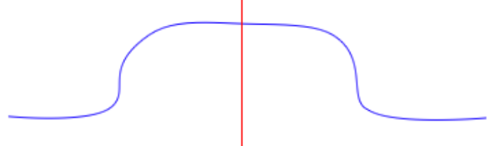
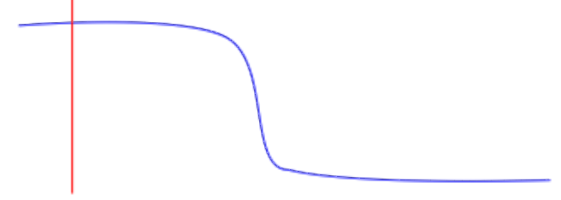
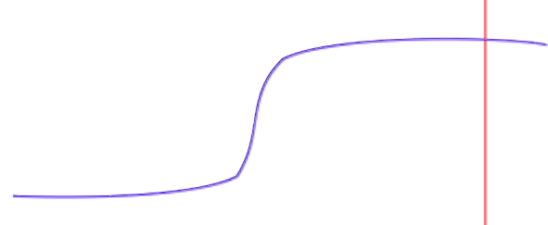
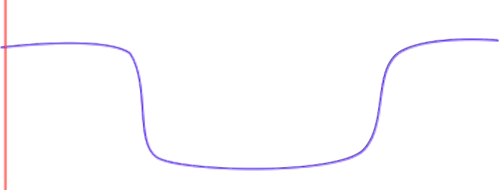
典型图像

Slide 22
经典控制算法PID
比例(P)：控制器的输出与输入误差信号成比例关系，调试时首先选择一个足够大的比例放大系数让系统工作，仅加入比例环节，直到系统对输入的阶跃响应出现临界振荡。此时系统会存在稳态误差。
积分(I)：为了消除稳态误差，在控制器中必须引入积分项，积分项对误差取决于时间的积分，随着时间的增加，积分项会增大，推动控制器的输出增大使稳态误差进一步减小，直到接近于零。所以PI控制器可以使系统在进入稳态后几乎无稳态误差。
微分(D)：自动控制系统在克服误差的调节过程中可能会出现振荡甚至失稳。解决的办法是使抑制误差的作用的变化"超前"，即在误差接近零时，抑制误差的作用就应该是零。这就是说，在控制器中仅引入 "比例"项往往是不够的，比例项的作用仅是放大误差的幅值，而需要增加的是"微分项"，它能预测误差变化的趋势，这样，具有比例+微分的控制器，就能够提前使抑制误差的控制作用等于零，甚至为负值，从而避免了被控量的严重超调。所以对有较大惯性或滞后的被控对象，比例+微分(PD)控制器能改善系统在调节过程中的动态特性。
稳态误差：期望的稳态输出量与实际的稳态输出量之差。

Slide 23
在工业应用中PID及其衍生算法是应用最广泛的算法之一，是当之无愧的万能算法，如果能够熟练掌握PID算法的设计与实现过程，对于一般的研发人员来讲，应该是足够应对一般研发问题了，而难能可贵的是，在我所接触的控制算法当中，PID控制算法又是最简单，最能体现反馈思想的控制算法，可谓经典中的经典。经典的未必是复杂的，经典的东西常常是简单的，而且是最简单的，想想牛顿的力学三大定律吧，想想爱因斯坦的质能方程吧，何等的简单！简单的不是原始的，简单的也不是落后的，简单到了美的程度。

Slide 24
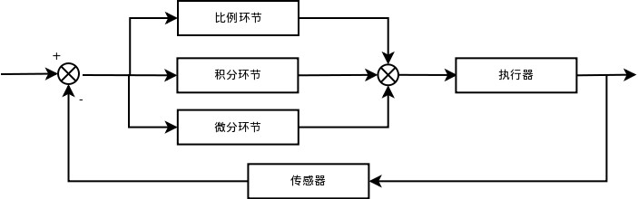
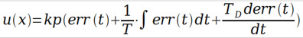
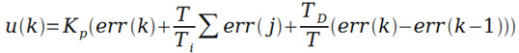
PID控制转动量
PID流程图
PID数学公式(连续状态)：
PID数学公式(离散状态)：
积分环节用加和的形式表示，即err(K)+err(K+1)+……;
微分环节用斜率的形式表示，即[err(K)-err(K-1)]/T;
转动量控制：
errorPWM = (int)(KP*errorBorder+KD*(errorBorder-errorBorder_Lastone));

Slide 25
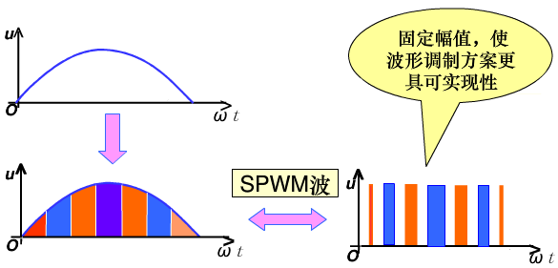
PWM脉宽调制技术
PWM是一种对模拟信号电平进行数字编码的方法。通过高分辨率计数器的使用，方波的占空比被调制用来对一个具体模拟信号的电平进行编码。PWM信号仍然是数字的，因为在给定的任何时刻，满幅值的直流供电要么完全有(ON)，要么完全无(OFF)。电压或电流源是以一种通(ON)或断(OFF)的重复脉冲序列被加到模拟负载上去的。通的时候即是直流供电被加到负载上的时候，断的时候即是供电被断开的时候。
面积等效原理

Slide 26
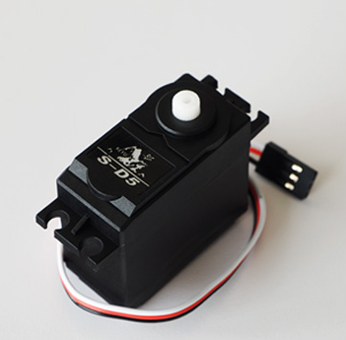
舵机工作原理(SD-5为例)
舵机的转角范围和PWM高电平的时间有关，要求的PWM高电平时间范围为0.5-2.5ms。舵机的转动范围大约为-90°到 +90°之间，对应的时间也就是PWM高电平的时间0.5-2.5ms。只要PWM的高电平达到一定的时间点，舵机则会摆到相对应的角度。
工作频率：<=300Hz

Slide 27
谢 谢…

